Slide 1
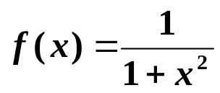
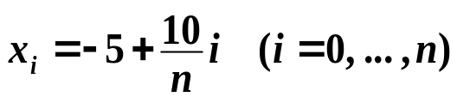
2.5 分段低次插值 /* piecewise polynomial approximation */
例：在[−5, 5]上考察 的L_{n}(x)。取
2.5
×
L_{n}(x) → f (x)
2
1.5
n 越大，
端点附近抖动
越大，称为
Runge 现象
1
0.5
0
-
0.5
-
5
-
4
-
3
-
2
-
1
0
1
2
3
4
5
例子表明，并不是插值多项式的次数越高,插值效果越好，精度也不一定是随次数的提高而升高。

Slide 2
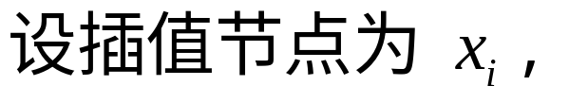
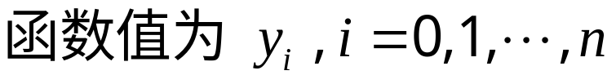
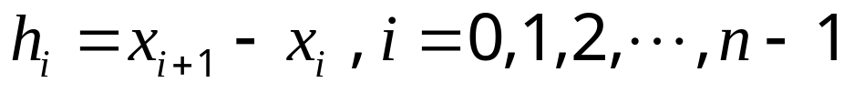
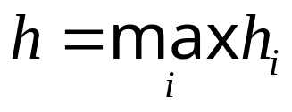
如果插值多项式的次数过高，可能产生
Runge现象，因此，在构造插值多项式时常采用
分段插值的方法。
一、分段线性Lagrange插值
1. 分段线性插值的构造
构造Lagrange线性插值

Slide 3
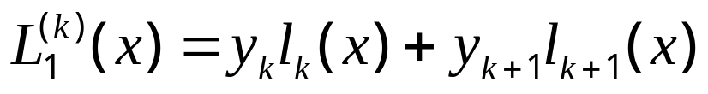

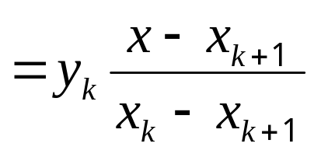
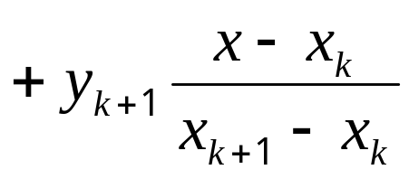
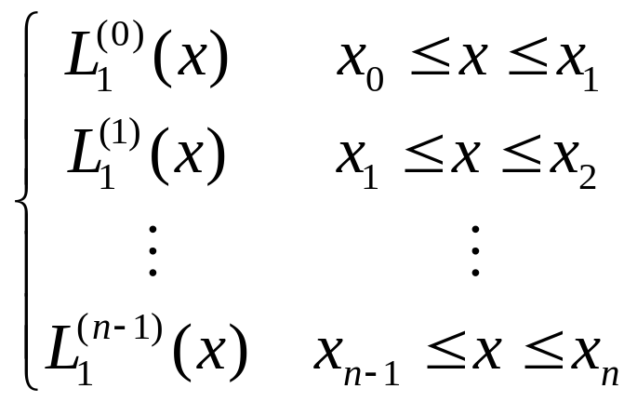




显然
我们称插值多项式 为
分段线性Lagrange插值多项式

Slide 4
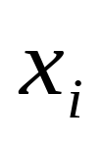



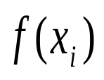
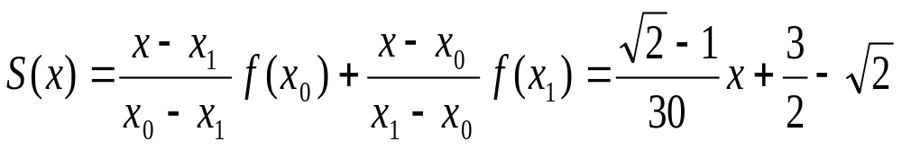
例2.19 已知f(x)在四个节点上的函数值如下表所示
30 45 60 90
1
求f(x)在区间[30,90]上的分段连续线性插值函数S(x)
解 将插值区间[30,90]分成连续的三个小区间
[30,45],[45,60],[60,90]
则S(x)在区间[30,45]上的线性插值为

Slide 5
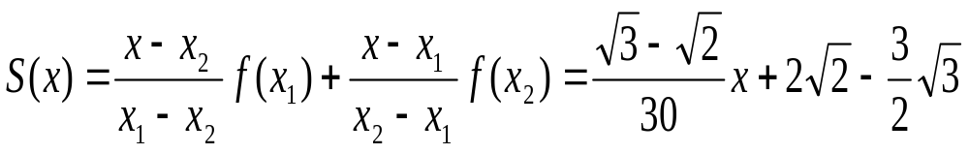
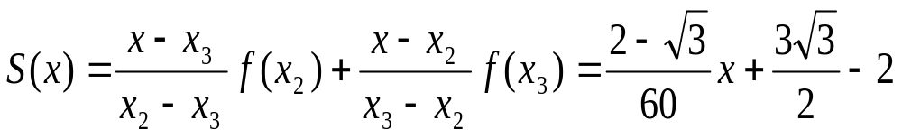
S(x)在区间[45,60]上的线性插值为
S(x)在区间[60,90]上的线性插值为

Slide 6
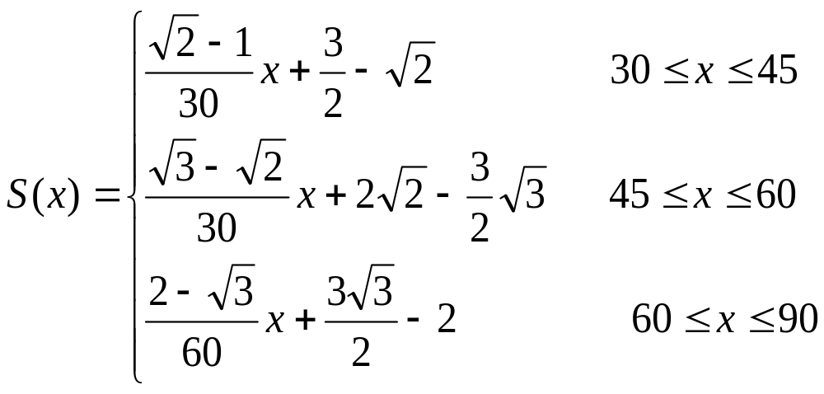
将各小区间的线性插值函数连接在一起，得

Slide 7
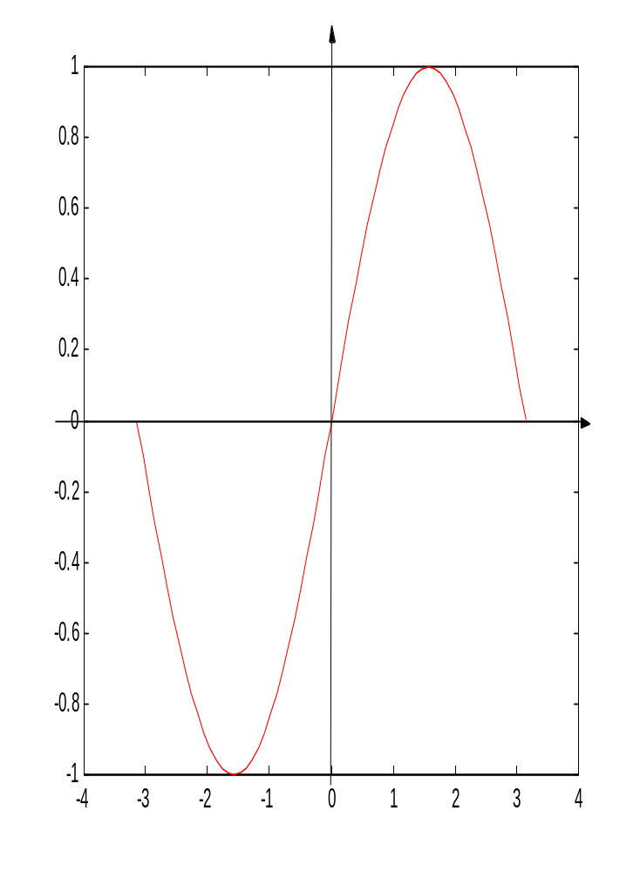
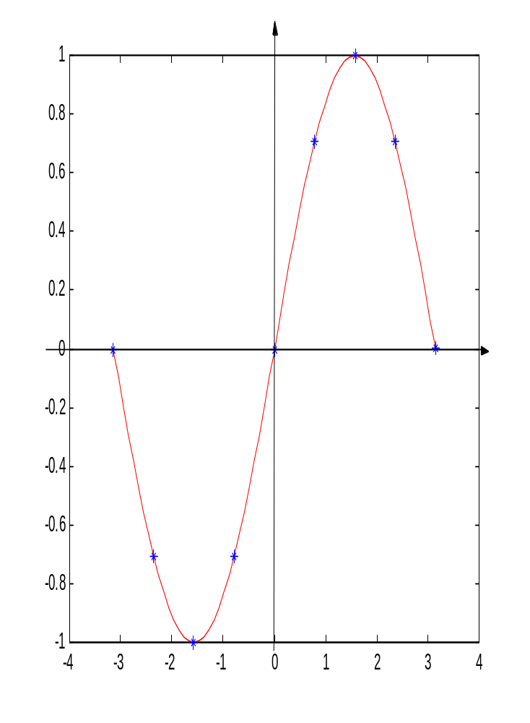
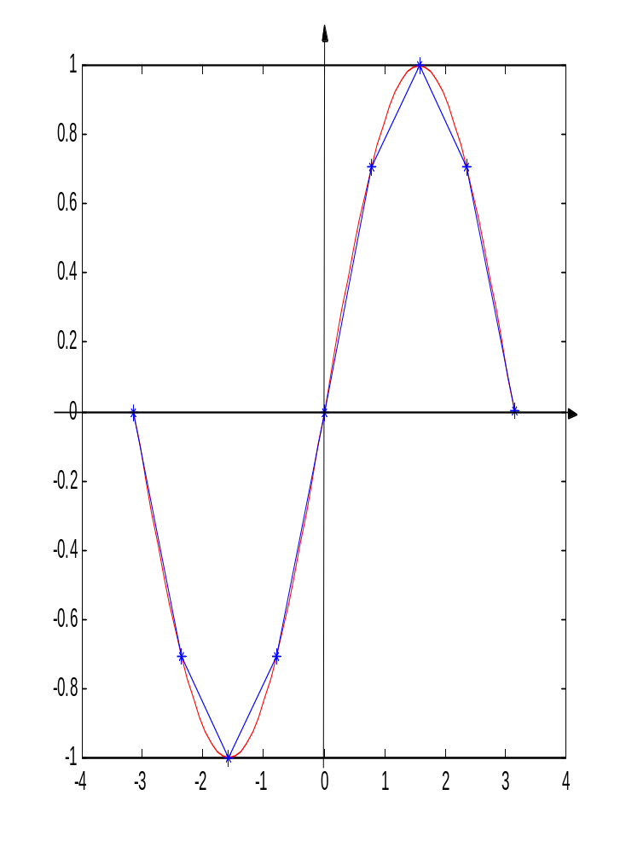
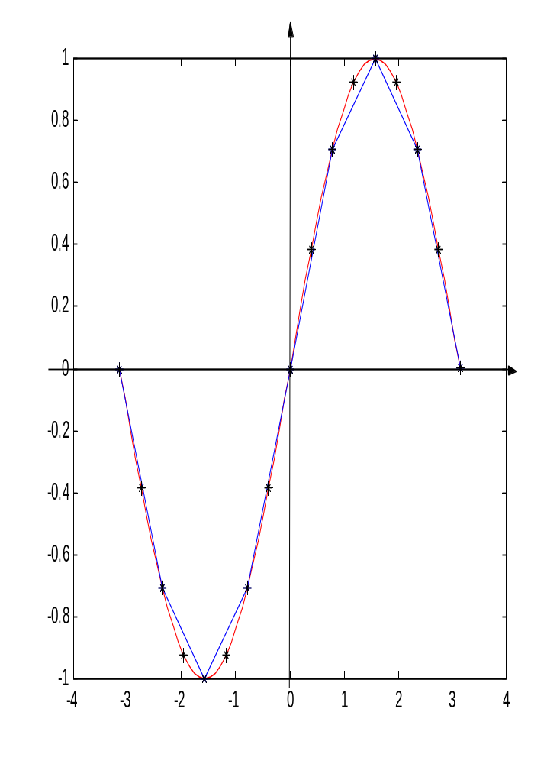

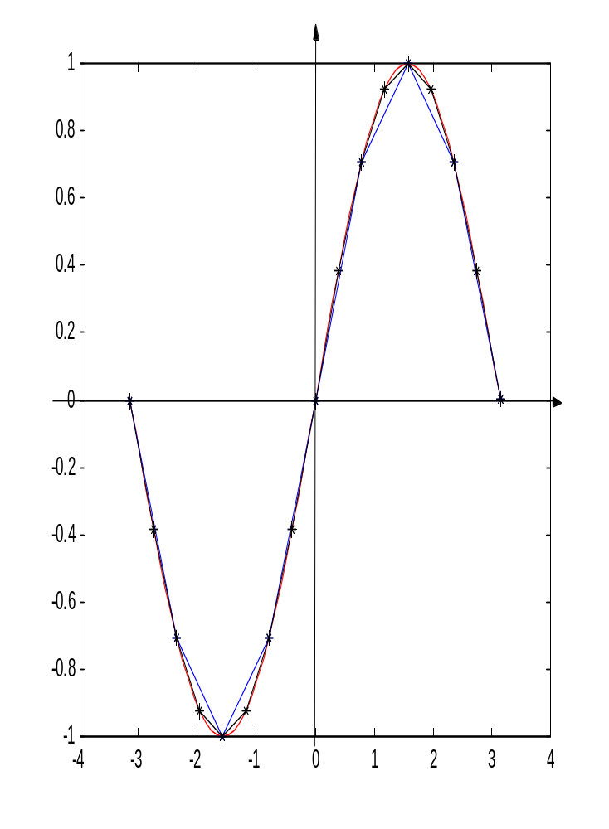
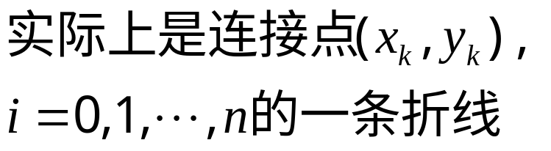

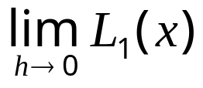

也称折线插值,如右图
曲线的光滑性较差
在节点处有尖点
但如果增加节点的数量
减小步长,会改善插值效果
因此
则

Slide 8
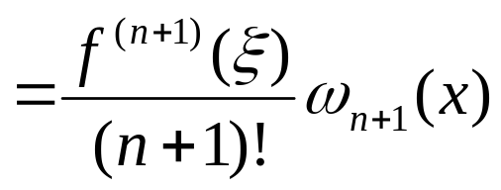



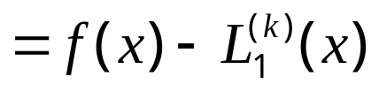
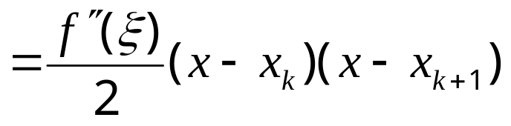

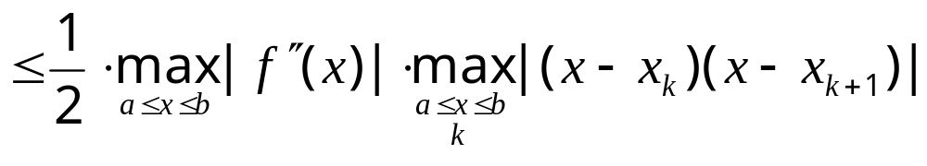

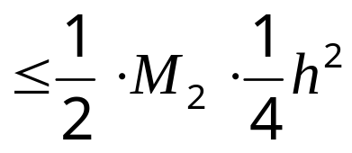
2. 分段线性插值的误差估计
n次Lagrange插值多项式的余项为
1
=
M
h
2
8
2

Slide 9


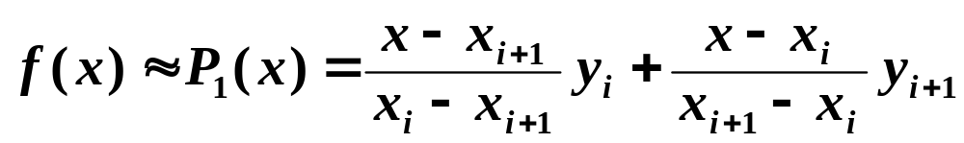




➢ 分段线性插值 /* piecewise linear interpolation */
在每个区间 上，用1阶多项式 (直线) 逼近 f (x):
记 ，易证：当 时，
一致
失去了原函数的光滑性。
How can we make a smooth interpolation without asking too much from f ?
Headache …
➢ 分段Hermite插值 /* Hermite piecewise polynomials */
给定
在 上利用两点的 y 及 y’ 构造3次Hermite函数
导数一般不易得到。

